Slide 1
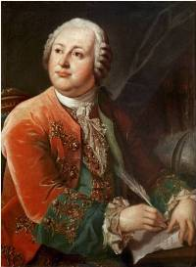
Муниципальное общеобразовательное учреждение «Средняя Общеобразовательная Школа п. Нива Питерского района Саратовской области»
«Мозаика в наследии М. В. Ломоосова»
Культурно – эстетическая секция
Подготовила: Руденко Юлия Владимировна, учащаяся 7 класса МОУ «СОШ п. Нива»
Руководитель: Шушаева Наталья Александровна, учитель изобразительного искусства.

Slide 2
ЦЕЛЬ ИССЛЕДОВАНИЯ:
Познакомиться с историей мозаики и проанализировать наследие великого ученого-энциклопедиста М.В.Ломоносова в области художественного мозаичного творчества.
ГИПОТЕЗА: Мозаичные картины, выполненные М.В.Ломоносовым и другими художниками в его мастерской под его руководством стали яркой страницей в истории русского искусства.
ЗАДАЧИ:
1.Познакомиться с историей стекла, мозаики, мозаичных смальт.
2.Составить представление о вкладе М.В.Ломоносова в возрождение и развитие мозаичного искусства, познакомиться с основными мозаичными работами М.В.Ломоносова.
3.Попытаться спроектировать и создать собственную мозаичную работу.

Slide 3
Содержание
1. ВСТУПЛЕНИЕ
2. ИСТОРИЯ МОЗАИКИ
3. ВОЗНИКНОВЕНИЕ У М.В.ЛОМОНОСОВА ИНТЕРЕСА К МОЗАИЧНОМУ ИСКУССТВУ
4. ПЕРВЫЕ ХУДОЖЕСТВЕННЫЕ РАБОТЫ
5. ПОЛТАВСКАЯ БАТАЛИЯ
6. МОЗАИКИ М.В.ЛОМОНОСОВА
7. ЗАКЛЮЧЕНИЕ
8. СПИСОК ИСПОЛЬЗОВАННОЙ ЛИТЕРАТУРЫ

Slide 4
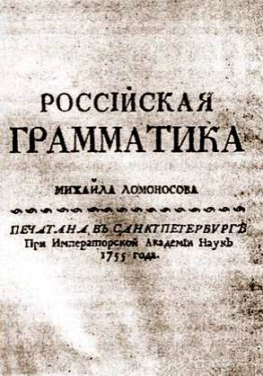
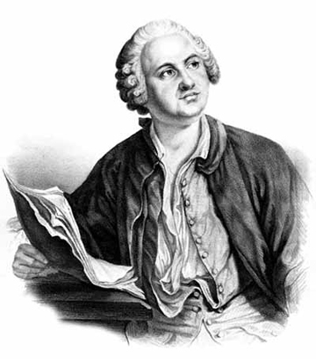
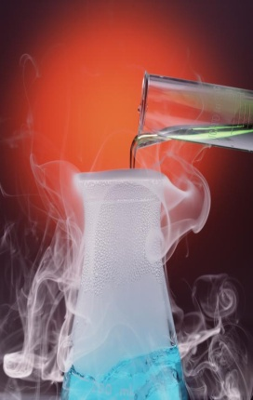
ВСТУПЛЕНИЕ
ВСТУПЛЕНИЕ
ВСТУПЛЕНИЕ
Ломоносов — гениальный ученый, выдающийся писатель и поэт — был, вместе с тем, большим и смелым художником. Его творческие успехи в области искусства поразительны. Всё, к чему обращался его гений, носило характер глубокого профессионализма. Так было и с живописью. Как художник он был на высоте требований времени, а во многом и превзошел уровень творческих поисков своих современников. Этому великому человеку, с его глубокой проникновенностью во все окружающее, открылся мир искусства — мозаичное монументальное художество, древнее и, вместе с тем, вечно молодое, способное внести в жизнь красоту необычайной силы.
В данном исследовании дается краткое описание и историческая справка по истории стекла, мозаики и смальты. Основной задачей представленной работы является освещение вклада М.В.Ломоносова в возрождение и развитие мозаичного искусства в России.
Выбранная тема интересна и актуальна, в первую очередь тем, что четко демонстрирует взаимосвязь точных наук, таких как физика, оптика, химия, минералогия и искусства живописи. Это, несомненно, было революционно в XVIII веке и вызывает огромный интерес и уважение в настоящее время.

Slide 5
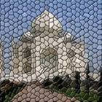
ИСТОРИЯ МОЗАИКИ
Мозаика – не просто один из старейших отделочных материалов и весьма древний вид изобразительного искусства. «Сложенный из кусочков» – так переводится с итальянского языка слово «мозаика», что вполне раскрывает ее природу. Материалы, из которых ее изготавливают, настолько прочны, что до нашего времени сохранились образцы, датируемые IV тысячелетием до нашей эры! Речь идет о мозаике, найденной в одном из храмов древнего шумерского города Ур. Она выполнена из вбитых в стены глиняных клиньев, лицевая сторона которых покрыта цветной глиной.
Мозаика – монументальный вид искусства. Для того чтобы увидеть изображение, человек должен отойти на определенное расстояние. И чем обширнее мозаичная картина, тем с большего расстояния нужно любоваться ею. Именно поэтому она всегда придает интерьеру особую торжественность и роскошь. Впрочем, цветные кусочки мозаики так нарядны, что даже монохромно отделанные поверхности создают в помещении праздничную атмосферу. Мозаика (от франц. mosaique, итал. mosaico или лат. musinum — буквально «посвящённое музам») представляет собой изображение или орнамент, выполненный из однородных или различных по материалу частиц. Как способ оформления интерьера она известна ещё с III века до нашей эры: панно, выложенные из разноцветных камней, украшали дворцы и дома богатых горожан Древнего Египта. Сохранились мозаики из глиняных кружков различной окраски в храмах Двуречья (III в. до н.э.). В античной Греции её делали из гальки. Хорошо известны мозаики из полудрагоценных камней и смальты в Италии и Византии.

Slide 6
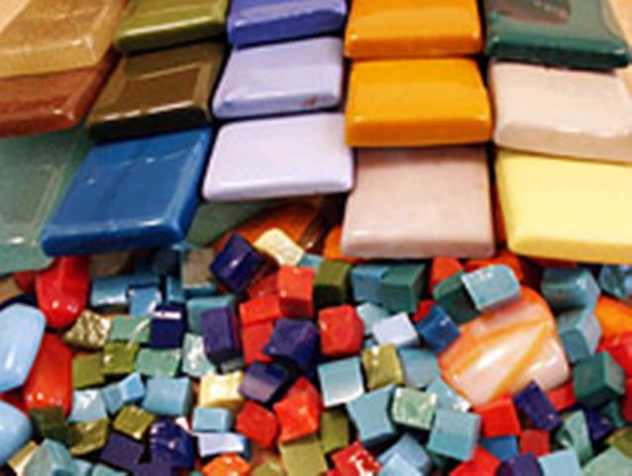
Одним из лучших материалов для создания мозаики издавна считается смальта - непрозрачное и очень плотное стекло разнообразных цветов и оттенков. Именно с появлением смальты мозаику стали применять в художественной отделке зданий, а самые ранние мозаики датируются началом V века н.э. Ее уникальные свойства - загадочное мерцание и блеск, насыщенность и неизменность цвета позволяли создавать эффект Божественного сияния. Никакой другой материал не в состоянии был передать это ощущение. В Византии убранство храмов отличалось обилием золотистой и синей смальты, служившей фоном для изображения святых. Византийская мозаика не подвергалась шлифовке, что усиливало глубину и звучание цвета. Полюбоваться ее великолепием можно и сегодня, побывав, например, в соборе Святой Софии в Константинополе.На Руси смальта появилась в XI веке - с началом строительства первых христианских храмов. Прекрасные мозаики украшали, к примеру, Софийский собор и Златоверхий монастырь в Киеве. Эти мозаичные панно были созданы мастерами, обучавшимися в Византии, да и смальту привозили оттуда же. Но начиная с XIII века ,храмы на Руси стали украшать росписью, которая постепенно вытеснила смальту и о ней забыли почти на шесть веков. Смальта позволяет прекрасно имитировать масляную живопись. Смальта по сути - это просто цветное стекло, только непрозрачное. Оба материала (и смальту, и стекло) получают из кварцевого песка, добавляя в него оксиды разных металлов, выполняющих роль красителей. Но при изготовлении смальты, используют соль калия, а не натрия, да и минеральных добавок в смальте гораздо больше, чем в обычном стекле. Благодаря этому, смальта приобретает повышенную ударопрочность, морозоустойчивость, стойкость к агрессивным средам; не истирается и не выцветает. Интерес к этому материалу возродился лишь в середине XVIII века стараниями М.В. Ломоносова.

Slide 7
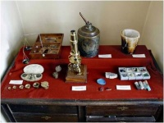
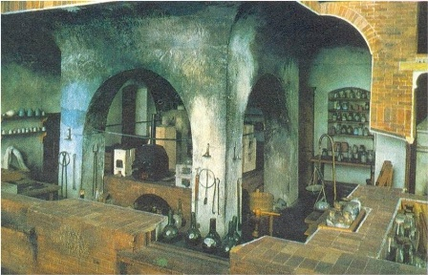
ВОЗНИКНОВЕНИЕ У М.В.ЛОМОНОСОВА ИНТЕРЕСА К МОЗАИЧНОМУ ИСКУССТВУ.
Ломоносов обратил внимание на мозаику - древнее искусство составлять из цветных стеклянных сплавов (смальт) немеркнущие картины и портреты. Несколько мозаичных работ привез в 1746 году из Рима граф Михаил Илларионович Воронцов, в доме которого часто бывал Ломоносов. Ломоносова живо заинтересовала искусная работа итальянских мастеров, доведших свою смальтовую "палитру" до нескольких тысяч оттенков, что позволяло им виртуозно копировать масляную живопись. Ломоносов хорошо знал, что мозаика была известна еще Киевской Руси, и он воодушевляется мыслью не только возродить это древнее искусство в России, но и снабдить его новым, совершенным материалом.
Приготовление смальт хранилось в строгой тайне итальянскими мозаичистами. Ломоносова-химика привлекала к себе задачка раскрыть этот секрет и самостоятельно разработать рецептуру для получения смальт. Живой, художественный и практический интерес к мозаике, овладевший Ломоносовым, сочетался с давно волновавшими его вопросами теоретической физики и химии.
мастерская М.В.Ломонсова
Инструменты М.В.Ломоносова – химика

Slide 8
ПЕРВЫЕ ХУДОЖЕСТВЕННЫЕ РАБОТЫ М. В. Ломоносова
Летом 1752 года Ломоносов заканчивает первую художественную работу — мозаичный образ Богоматери по картине итальянского живописца Солимены. 4 сентября того же года он подносит его Елизавете Петровне. Образ был принят ею с «оказанием удовольствия». В особом рапорте, представленном по сему случаю академической канцелярии, Ломоносов сообщал, что для выполнения этой небольшой мозаичной картины (размер ее 2 фута на 19 дюймов) «всех составных кусков поставлено больше 4000, все его руками, а для изобретения составов делано 2184 опыта в стеклянной печи». Ломоносов не только сам отлично справляется с этой работой, но и набирает себе учеников, которых обучает мозаичному делу. В 1757 году из мозаичной мастерской Ломоносова вышли четыре портрета Петра Великого. Один из них Ломоносов поднес Сенату. Работая со своими учениками, Ломоносов не идет проторенными путями. Он развивает и совершенствует мозаичное искусство, ставит перед ним новые художественные задачи, улучшает и значительно ускоряет технику набора мозаичных картин. Он хочет ввести это монументальное искусство в государственный обиход, мечтает о широком применении мозаики в памятниках, которые должны прославить величие его Родины, ратные подвиги и исторические деяния русского народа. Ломоносов считает особенно важным, что «финифти, мозаики в век хранят Геройских бодрость лиц» и «ветхой древности грызение не боятся»
мозаичный образ Богоматери

Slide 9
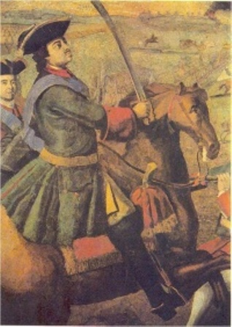
Портрет Петра1
В 1757 году из мозаичной мастерской Ломоносова вышли четыре портрета Петра Великого.

Slide 10
ПОЛТАВСКАЯ БАТАЛИЯ
«Полтавская баталия»— последняя работа, выполненная под руководством Ломоносова. Замысел учёного изготовить другую картину этой же серии — "Азовское взятие" остался неосуществлённым. В апреле 1764г. Ломоносов был единогласно избран членом Болонской Академии Наук. С его достижениями в области мозаичного искусства итальянских учёных познакомил М. И. Воронцов. Получив признание своих заслуг как незаурядного художника, Ломоносов был полон творческих планов и замыслов. Но напряжённая работа над "Полтавской баталией" наряду с огромной научной деятельностью в других областях окончательно подорвала его здоровье. Ломоносов сильно переживал за судьбу мозаичного дела в России. Тревога была не напрасной. Вскоре после смерти Ломоносова проект убранства Петропавловского собора был отвергнут. В 1768г. Усть-Рудицкая фабрика была закрыта. Запаса созданной на ней смальты хватило на год работы. Мозаичная мастерская формально продолжала существовать еще два десятилетия, но после 1769 г. в ней не было создано ни одной мозаичной картины, что объясняется отсутствием не только смальты, но и спроса на них ввиду высокой стоимости. За восемнадцать лет работы мозаичной мастерской Ломоносова в ней, согласно сохранившимся документам, было создано 40 мозаичных картин, из которых до нашего времени сохранились только 23

Slide 11
МОЗАИКИ М.В.ЛОМОНОСОВА
МОЗАИКИ М.В.ЛОМОНОСОВА
Первая, пробная мозаика Ломоносова очень декоративна и неловка. Это мозаика "Нерукотворный Спас", которая довольно проста по исполнению Но затем мозаики Ломоносова становятся более красочней и богаче. Увеличение палитры Ломоносова дало ему возможность создавать мозаики, которые по силе впечатления не уступали живописи, а из-за своего декоративного языка чаще и превосходили и усиливали впечатление.
мозаика «Нерукотворный Спас»

Slide 12
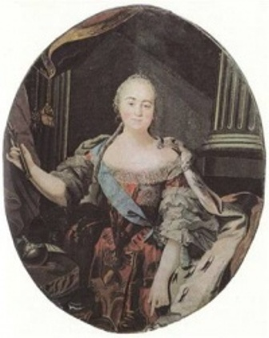
мозаичный портрет Елизаветы Петровны
Заказ ( парадный мозаичный портрет Елизаветы Петровны) должен был поддержать и пропагандировать новое, трудоёмкое и потому дорогое производство мозаичных картин, организованное Ломоносовым...""...Сам он не решился делать картон для столь ответственного заказа, даже точно не был ещё намечен оригинал в масляной живописи ""...Императрица на нём была изображена в рост... Маленькая головка с желтоватым личиком и зеленоватыми тенями теряется среди окружающего тяжелого великолепия, решённого в почти мрачных, золотисто- коричневых, приглушённых тонах. Такие цвета никак не устраивали Ломоносова. Он делает портрет Елизаветы поколенным, вписывает его в овал и переводит в весёлый, народный по интенсивности звучания, красочный строй."

Slide 13
Мозаичный портрет графа П.И.Шувалова
Мастерски набранный - гораздо более мелким, чем раньше, набором - мозаичный портрет Петра Ивановича Шувалова почему-то именуется в фабричных ведомостях портретом "некоторой знатной особы". Его прототипом послужил холст, находящийся в запасе Русского музея...""...Интересно, что Ломоносов избирает в качестве оригинала для своей мозаики именно этот портрет, наиболее простой и жизненно убедительным. Для придания большей объёмности голове Ломоносов обводит контур лица узкой полоской голубовато- серой смальты, издали не заметной и образующей как бы слой воздуха, окутывающий фигуру..."

Slide 14
мозаичный портрет великого князя Петра Федоровича
Великий князь Пётр Фёдорович. Портрет работы Ф.Рокотова. В собрании Государственной Третьяковской галереи. Великий князь Пётр Фёдорович. Мозаика Ломоносовской мастерской. В собрании Государственного Русского музея."...Несколько "вялый" , как его характеризует Лапшина, портрет Рокотова выиграл при переводе в мозаику. Очень тонко проработанное лицо рельефно выступает на многоцветовом зеленовато-коричневом фоне. Виртуозно переданы в мозаике цветные рефлексы на затенённой щеке, мягкие переливы голубого муара ленты, насыщенный тон красного кафтана с лилово- синими отворотами, белизна ворота, оттенённого черной лентой. Несмотря на детальность передачи живописного оригинала и сохранение его объёмности, большая интенсивность красок делает мозаичный портрет Петра Фёдоровича в высшей степени декоративным..." Екатерина II. Портрет работы Ф. Рокотова так же стал основой для создания портрета Великой императрицы.

Slide 15
ЗАКЛЮЧЕНИЕ .
Все выполненные при жизни Ломоносова в его мастерской мозаики отличаются от живописных оригиналов сознательным переводом на язык более обобщенной и лаконичной техники, рассчитанной на рассмотрение издалека, на выразительный силуэт и интенсивное цветовое пятно. Детали в его картинах никогда не заслоняют общего впечатления, не переходят в мелочную деталировку. Основным жанром созданных Ломоносова мозаик был портрет. Ни одна европейская мозаичная мастерская не выполнила столько портретов, как ломоносовская, к тому же с большой уверенностью в трудной, непривычной технике. Декоративная яркость и пышность официальных мозаичных портретов сочетались с достаточно точной психологической характеристикой портретируемого.
Апостол Петр - одна из последних работ мастерской М.В.Ломонсова

Slide 16
М.В.Ломоносов демонстрирует Екатерине 2 свои мозаичные работы
Самые известные работы М.В.Ломоносова:
Нерукотворный Спас (Исторический Музей, Москва);
Пётр I 1754г.(Государственный Эрмитаж);
Бог Отец 1757г. (Исторический Музей, Москва);
Александр Невский 1757-1758гг. ( Музей Ломоносова);
Императрица Елизавета Петровна 1758-1760гг. (Государственный Русский Музей);
Апостол Пётр 1761г. (Государственный Эрмитаж);
Екатерина II 1763г. (Государственный Русский Музей);
Полтавская Баталия 1762-1764гг. (АН России, С.-Петербург).

Slide 17
СПАСИБО ЗА ВНИМАНИЕ!

